Slide 1
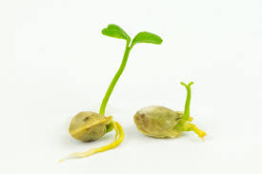
Rast a vývin semena
Rozmnožovanie rastlín

Slide 2
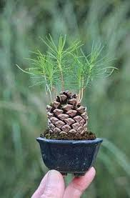
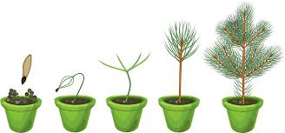
Rast
Je prejavom živých organizmov.
U rastlín z oplodnených vajíčok vznikajú semená.
Z každého semena môže za vhodných podmienok vzniknúť nová rastlina.

Slide 3
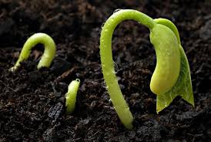
Podmienky klíčenia:
Dostatok vody
Vzduch
Teplo
Semená pri dostatku vody napúčajú – zväčšujú svoj objem, osemenie praskne a semeno začne klíčiť.
Pri klíčení nie je dôležité svetlo – v semenách neprebieha fotosyntéza. Pri klíčení čerpá zárodok živiny zo zásobných látok v klíčnych listoch.

Slide 4
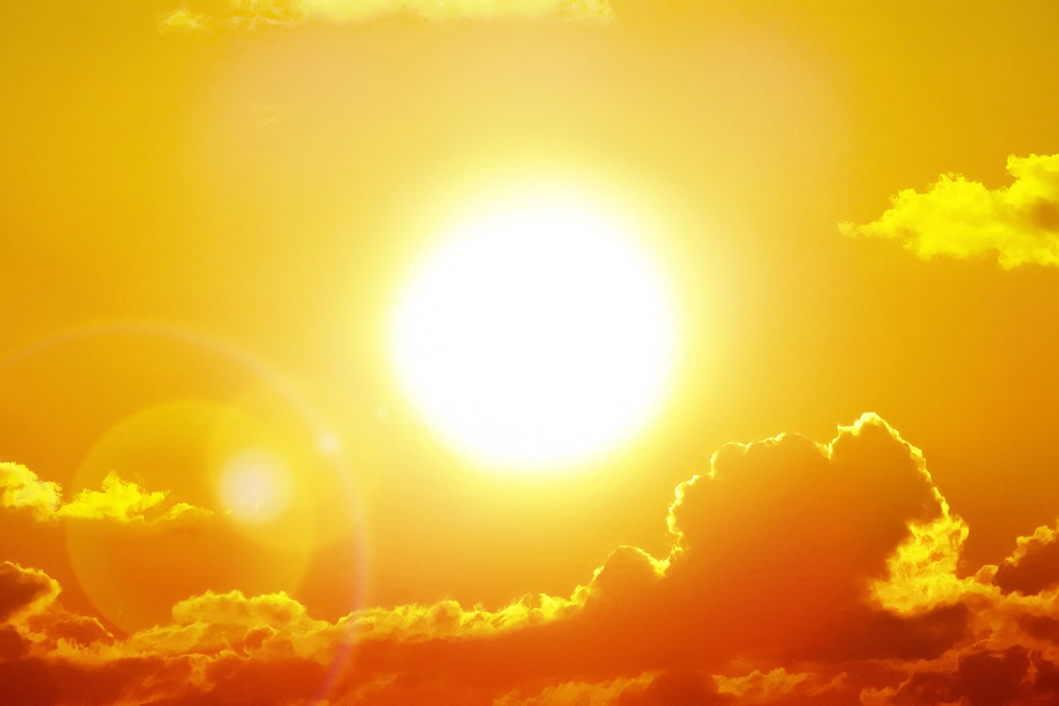
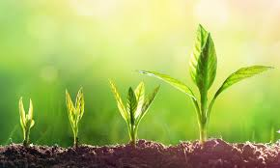
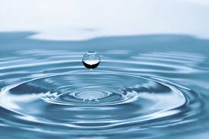
Vyklíčená rastlina potrebuje:
Vodu
Teplo
Vzduch
Svetlo

Slide 5
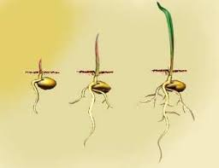
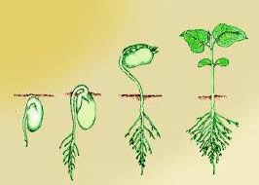
Podľa počtu klíčnych listov rozlišujeme rastliny:
Jednoklíčnolistové
Pri klíčení im vyrastá iba jeden klíčny list
Tulipán, konvalinka, kukurica, cibuľa
Dvojklíčnolistové
Pri klíčení im vyrastajú dva klíčne listy
Hrach, mrkva, slnečnica

Slide 6
Pozri si videá klíčiacich semien:
https://www.montemama.sk/video/video/klicenie-fazule
https://www.youtube.com/watch?v=O8agvyms7ik
Ako vyklíči a rastie strom:
https://www.youtube.com/watch?v=U-L0Sjowy68

Slide 7
Rozmnožovanie rastlín

Slide 8
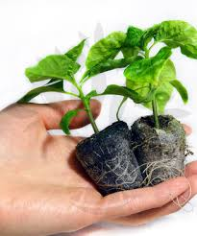
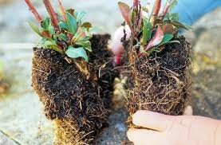
Rastliny môžeme rozmnožovať:
Pohlavne
Rozmnožovanie pomocou semien.
Zo semien po vyklíčení vyrastú nové rastliny.
Nepohlavne
Nová rastlina vznikne z časti tela materskej rastliny.
Patrí tu rozmnožovanie: podzemkom, odrezkami, delením trsov, hľuzami alebo cibuľami, poplazmi.

Slide 9
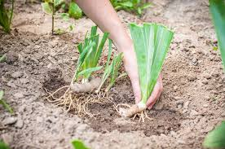
Rozmnožovanie podzemkom
Oddelením časti podzemku a jeho zasadením sa dajú rozmnožiť napríklad kosatec, veternica, zázvor, papraď, ...

Slide 10
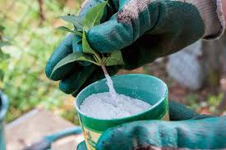
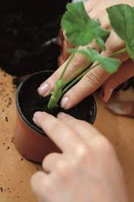
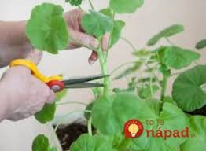
Rozmnožovanie odrezkami
Oddelením stonky alebo listu a jeho zakorenením môžeme rozmnožovať takmer všetky izbové rastliny. Niekedy sa na lepšie zakorenenie používajú práškové alebo gélové zakoreňovače, do ktorých sa stonkový alebo listový odrezok namočí a potom zasadí do pôdy.

Slide 11
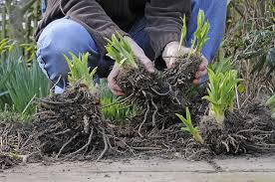
Romnožovanie delením trsov
Rastliny, ktoré počas rastu neustále vytvárajú nové rastlinky pri materskej rastline môžeme rozmnožovať delením trsov – takýmto spôsobom môžeme rozmnožovať veľa druhov záhradných trvaliek alebo izbových rastlín.

Slide 12
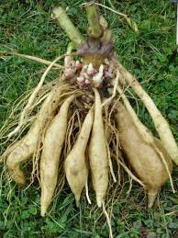
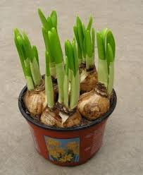
Rozmnožovanie hľuzami a cibuľami
Cibuľa je stonka so zdužinatelými listami, môžeme ňou rozmnožovať napríklad narcisy, hyacinty, tulipány, snežienky, modrice.
Hľuza je zhrubnutý koreň, ktorý slúži ako zásobáreň živín a môžeme ňou rozmnožovať napríklad georgíny, begónie ale aj ľuľok zemiakový (zemiak).

Slide 13
Rozmnožovanie poplazmi
Niektoré rastliny, napríklad jahoda, vytvárajú počas rastu bočné stonky s listami, ktoré sa nazývajú poplazy. Oddelením a zasadením poplazu získame novú rastlinu.

Slide 14
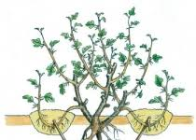
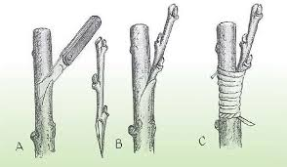
Ovocné dreviny
Ovocné dreviny môžeme nepohlavne rozmnožovať potápaním stonky, vrúbľovaním – prenesením časti stonky na podpník a očkovaním – prenesením púčika na podpník (podpník je časť kmeňa dreviny)
potápanie vrúbľovanie očkovanie

